Slide 1
Endometrial Reseptivite
Dr. Ramazan Mercan
Koç Üniversitesi, Tıp Fakültesi
Kadın Hastalıkları ve Doğum Anabili Dalı

Slide 2
İmplantasyon Aralığı
Süre: 4-5 gün
Postovulasyon: 6-10. gün
Post LH surge: 7-11 gün
28 günlük menstrüel siklus: 20-24 gün

Slide 3
Figure 4 Displacement of the window of implantation (WOI). It has been assumed that the WOI is constant in time in all women (1). However, the genomic signature of the endometrium demonstrates the existence of a displacement of theWOI in up to 25% of patients that can be delayed (2), advanced (3) or shorter than expected (4). ‘P+x’ refers to the days after progesterone administration.

Slide 4
Endometrial reseptivite
  ART uygulamalarında “kara kutu”
ART uygulamalarında en iyi gebelik oranları
  %60-70
  Gardner et al., 2004; Yang et al., 2012

Slide 5
Endometrial Resptivitenin Biyokimyasal Belirteçleri
İntegrinler
  α1β1
  α4β1
  αvβ3
Antiadhesiv moleküller
  Mucin1
Endometrial sitokinler
  Leukemia inhibiting faktör (LIF)
  Interleukin 1
  İnterleukin II
  Colony stimulating factor
Endometriozis
Hydrosalpinx
Unexplained infertilite
D20-24

Slide 6
Endometrial Growth faktörler
  Heparin binding epidermal growth faktör
  Insulin-like growth faktör binding protein
Diğer Markerler
  Mouse ascites Golgi (MAG)
  Laminin
  Fibronectin
  Glycodelin
  Kolajen 4
  Siklin E ve P27
  HOXA10
  Prostaglandinler
  COX-2
  Calcitonin
  Annexin A2
Matabolomik
Proteomik
Transcriptomik
Lipidomik
MicroRNA
Genomic-wide association studies (GWAS)

Slide 7
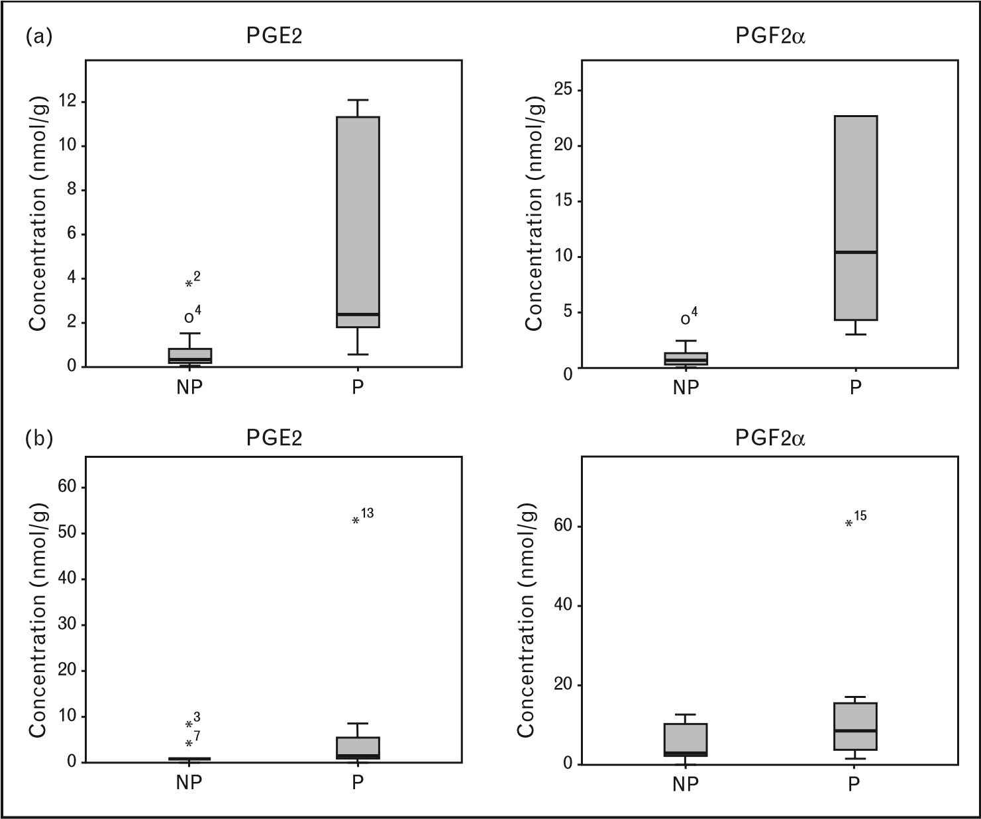
FIGURE 2. PGE₂ and PGF₂a concentrations in endometrial fluid predict successful pregnancy outcome. Pilot study seeking to determine the detection sensitivity and specificity of PGE₂ and PGF₂a concentrations detectable in endometrial fluid obtained 24 h prior to embryo transfer, nonpregnant (NP) and pregnant (P). (a) In IVF patients undergoing day 3 embryo transfer 24 h prior to embryo transfer. (b) In ovum recipients undergoing day 5 embryo transfer 24 h prior to embryo transfer. Reproduced with permission [19&&].
Understanding and improving endometrial receptivity Miravet-Valenciano et al

Slide 8
Morfolojik Belirteçler
Pinopod oluşumu
  Natürel siklus: 20-21.gün
  KOH siklusu: 19-20.gün
  HRT siklusu: 21-22.gün
  Kadınlar arasında önemli farklılıklar mevcut
  Pinopod oluşumu olmadan da gebelik oluşabilir
Epitelial tight junctionlarda azalma
Apoptosis

Slide 9
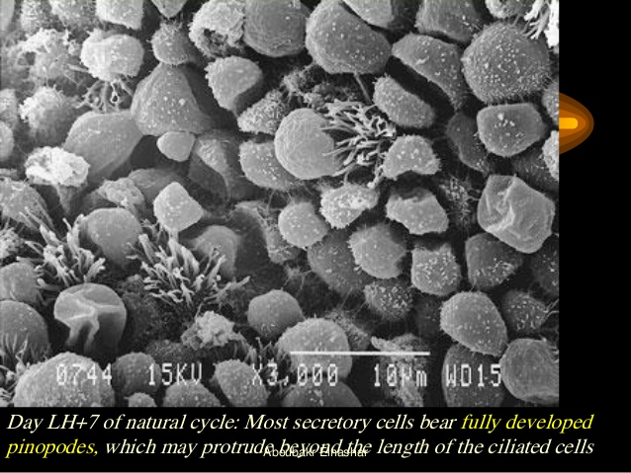

Slide 10
Noninvaziz Reseptivite Belirteçleri
Endometrial Kalınlık
  7-14 mm
Endometrial pattern
Endometrium kan akımı (doppler)
İnce endometrium
  %5-25 (yaşa bağımlı olarak)

Slide 11
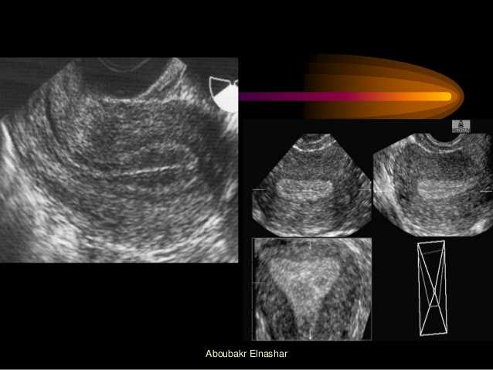

Slide 12
Endometrial Kalınlık
Gebelik için minimum kalınlık
  4-5 mm
Kalın endometrium
  %5.3-11.6, oosit donasyon sikluslarında %20
Oosit donasyon sikluslarında endometrial kalınlığın implantasyon gebelik ve düşük oranları üzerinde etkisi yok
  Reis Soares et al., 2005
ART’de gebe kalan ve kalmayan hastalar arasındaki endometrium kalınlığı farkı 0.4 mm ve istatistiksel olarak anlamlı değil
  Momeni et al., 2011

Slide 13
İnce endometrium
  Trofoblast invazyonu sırasında defektif vaskülarizasyon
  İleri yaş kadınlarda ince endometrium sıklığı daha yüksek
  Endometrium kalınlığı 7 mm’nin üzerinde ise embryo spiral arterlere daha yakın ve oksijenasyonu daha iyi
    Casper, 2011; Oborna et al., 2004
Endometrial kalınlığın başarı şansını belirlemedeki rolü oldukça sınırlı
  Kasius et al., 2014
Embryo transferi sırasında gebeliği etkileyen en önemli faktör transfer sırasındaki endometrial zedelenmedir (özellikle kalın endometriumda)
  Weissman et al., 1999

Slide 14
Endometrial pattern
Endometrium >7 mm ve ≤14 mm
  Implantasyon eve gebelik oranları triple-layer olan grupta isoekojenik gruba göre anlamlı olarak daha yüksek
Endometrial Volüm
  Minimum: 1.59 ml
Düşük doz aspirin
  Gebelik oranlarına etkisi yok
Pentoxifylline
  Etkisi yok
Tocopherol
  Etkisi yok

Slide 15
Uterin Vaskülarizasyon
hCG gününde Uterin arter pulsatility index>3.26
  Gebelik oranları daha düşük
    Ozturk et al., 2004
ART uygulamalarında uterin arter kan akımının gebelik oranlarına etkisi konusunda yeterli veri yok
Sildenafil acetate
Aspirin

Slide 16
Yaş ve Endometrial Reseptivite
Estrojen ve progesteron reseptörlerinde azalma
Yüksek doz progesteron ile implantasyon oranları artar
Endometrium histolojisi, steroid reseptörleri ve ultrason bulguları yaş grupları arasında değişiklik göstermiyor

Slide 17
KOH-Endometrial Reseptivite
Yüksek E2 ve progesteron düzeyleri
LH değişiklileri
Luteal faz yetmezliği
GnRH agonist veya antagonistlerinin korpus luteum ve endometrium üzrindeki direk etkileri
Endometrium senkronizasyonunun bozulması
  Glandüler-stromal dissenkronizasyon
  Erken pinopod oluşumu
  Endometrium gelişiminde gecikme
  Adezyon molleküllerinde azalma

Slide 18
Endometrial Reseptivitenin Artırılması
Minimal stimulasyon protokolleri, doğal siklus
Bütün embryoların dondurulması
Utrus kan akımının artırılması
  Aspirin, Sildenafil, L-arginin
Klomifen sitrat kullanılmaması
Aromataz kullanımı
Uterin Patolojilerin Düzeltilmesi
Düşük doz antiprogesteron
Kalsitonin
Hydrosalpenx-tüp ligasyonu veya salpenjektomi
Endometriozis cerrahisi

Slide 19
Endometrial Polip
Polipektomi intrauterin inseminasyon sonrası gebelik oranlarını artırır
Ort. Polip büyüklüğü: 16 mm
Gebelik oranları: %63.4 vs %28.2
  Perez-Medina et al., 2005
KOH sırasında polip görülmesi biyokimyasal gebelik oranını artırıyor
  Elias et al., 2015
ART uygulamaları-polip konusunda yeterli çalışma yok
Polip büyüklüğü<10 mm
  İzlem önerilebilir
  %27 polip spontan olarak kaybolabilir
  Uterotubal junctiona yerleşen polip eksizyonu gebelik oranını anlamlı olarak artırır
    Yanaihara et al., 2008

Slide 20
Intrauterin Adezyon
ART uygulanan kadınlarda adezyon sıklığı
  %16
ART uygulamalarında adezyonun gebelik oranlarına etkisi
  Yeterli çalışma yok
Adezyolizis gebelik oranlarını anlamlı olarak artırıyor
  %18.3 vs %68.6
    Acunzo et al., 2003
Adezyolizis, IUD, , balon kateter, antibiyotik, sitokin kullanımı, kök hücre

Slide 21
Kök Hücre
Asherman sendromunda tedaviye yanıt alınamayan hastalarda yararlı
  Singh et al., 2014

Slide 22
Fibroid
Subseröz
  Gebelik oranlarını etkilemez
Submüköz
  Gebelik oranları daha düşük
  Myomektomi
Intramural
  Endometrial kaviteye bası yapan myoomlarda gebelik oranı baskı yapmayanlara göre anlamlı olarak daha düşük (RR: 0.79, %21 daha düşük)
  Çapı> 4-5 cm ise myomektomi gebelik oranlarını artırır
  Mekanizma
    Defektif vaskülarizasyon, parakrin moleküler etki,, markerlerde değişiklikler

Slide 23
Gen expressyonunda değişiklikler
Myom büyüklüğü>4-5 cm
  Gebelik oranlarında %40-60 azalma
    Hart et al., 2001;Khalaf et al., 2006
Myomektomi sonrası ART uygulaması
  Postoperatif 3 ay (endometriuma girilmemişse)
Medikal Tedavi
  Ulipristil: Tedavi kesildikten sonra endometrium volüm azalması daha uzun süreli
  GnRH

Slide 25
Adenomyozis
Growth faktörler ve proteinlerdeki değişiklikler
  MMP 2 ve 9
  LIF
  E-katedrin
Enflammatuvar sitokinlerde artış
  IL-1, IL-6, IL-8, IL-10
  VEGF değişiklikleri
  Glutathione peroxidase, xanthine oxydase, cyclooxygenase-2 (COX-2), superoxide dismutase ve catalase expressyonunda artış
  Okidatif stress, NO ve peroxynitrite’de artış
  HOXA-10’de azalma
Randomize-kontrollü çalışma yok
Retrospektif çalışmalarda olgu sayısı düşük
Ultralong GnRH protokolü?

Slide 26
Peritalsizm Artışı
Gebelikle sonuçlanan sikluslarda peristatltik aktivite daha düşük
  Ijland et al., 1997
Ovulasyon
  Serviko-fundal hareket
KOH siklusları
  Serviko fundal/Fundo servikal hareket oranında artış
  Embryo rejeksiyonuna karşı koruyucu etki
Spekülümün bir süre bırakılması
Atosiban
Peroxicam
Ritodrin
CRYO EMBRYO TRANSFERİ

Slide 27
Uterin anomaliler
Gebelik oranlarında belirgin bir azalma yok
Spontan gebelik oranları sadece uterin septumda daha düşük
ART uygulamalarında uterin anomalilerin gebelik oranlarına etkisi yok
1.Trimester gebelik kaybı
  Uterin septum
2.Trimester Gebelik Kaybı
  Arcuat, septate, bicornuate
Preterm Doğum
  Arcuat: Minimal
  Bicornuate: <28 hafta

Slide 28
Hydrosalpinx
Salpenjektomi ile tüp ligasyonu arasında fark yok
  Zhang et al., 2015 (Metaanalysis)
Salpenjektomi ile ultrason eşliğinde aspirasyon arasında fark yok
  Fouda et al., 2015 (160 hasta, randomize çalışma)
Laparoskopik salpenjektomi ve histeroskopik yöntemler arasında fark yok
  Ozgur et al., 2014

Slide 29
Normal Uterus

Slide 30
Mikrobiom
Metagenomik çalışmalar
Vajinal mikroflora IVF başarısını etkiliyor
Kateter ucunda H₂O₂-üreten laktobasil görülmesi gebelik şansını artırıyor
  Lactobasillus crispatus
Tedavi: Probiyotik?
Proflaktik antibiyotik. Mikrobiomu bozarak olumsuz etki yapabilir
  Sirote et al., 2014

Slide 31
Granulocyte colony-stimulating factor (G-CSF)
İnce endometrium
  Gleicher et al., 2012, Kunicki et al., 2014
İnce endometriumda yararı yok
  Barad et al., 2014
Tekrarlayan gebelik kaybı
  Sbracia et al., 2009; Santjohanser et al., 2013
Tekrarlayan implantasyon başarısızlığı
Malignoma riski

Slide 32
Endometrial Stratching
4 randomize çalışma
247 hasta, 244 kontrol
Metodolojik farklılıklar
İnklüzyon kriterlerinde farklılıklar
Şu an için yeterli veri yok
  Simon and Bellver, 2014
Oosit donasyon sikluslarında yararı yok
  737 siklus, Dain L, et al., 2015
Cochrane 2015
  Gebelik oranını artırıyor (orta kalite veri)

Slide 33
Embryo Glue
Rekküren Implantasyon Başarısızlıkları
Etkinliği yok
  Loutradi et al., 2007
  Fancsovitis et al., 2015
Etkin
  Friedler et al., 2007, Wu et al., 2012

Slide 34
İmmunmodülatör Tedavi
RIF’de NK sayı ve aktivitesinde artış
IVIG
Prednisolon
NK hücre fazlalığında verilen tedavinin klinik yararı yok
  Polanski et al., 2014, metaanalysis

Slide 35
Bütün Embryoların Dondurulması
Dondurulmuş siklus transferlerinde preterm doğum ve düşük doğum ağırlığı oranları daha az
  Wennerholm et al., 2013
Devam eden gebelik oranı cryotransfer %78, taze siklus %50.9
  Shapiro et al., 2011
351 taze transfer vs 179 all freeze
İmplantasyon oranları: Taze vs freeze: %19.9 vs %26.5
Gebelik oranları: %31.1 vs %39.7
  Rogue et al., 2015
KOH endometrial reseptiviteyi bozuyor ve dondurulmuş embryo transferi koplikasyonları azaltıyor ve gebelik oranlarını artırıyor
  Evans et al., 2014

Slide 36
Endometrial Receptivity Array (ERA)
Transkriptomik profili (doğal siklus: LH+7, HRT: Progesteron+5)
238 genin expressyonu
Histolojik değerlendirmeye göre daha iyi sonuçlar var
Elde edilen sonuçlar 40 ay sonra bile geçerliliğini koruyor
Kişiye özel implantasyon penceresinin saptanması ve kişiye özel embryo transferi
Tekrarlayan implantasyon başarısızlığında kişiye özel embryo transferi stratejisinin oluşturulması
  Gebelik oranları %19’dan %60’a, devam eden gebelik oranı % 0’dan %75’e yükseliyor
  Ruiz-Alonso et al., 2013, 2014

Slide 37
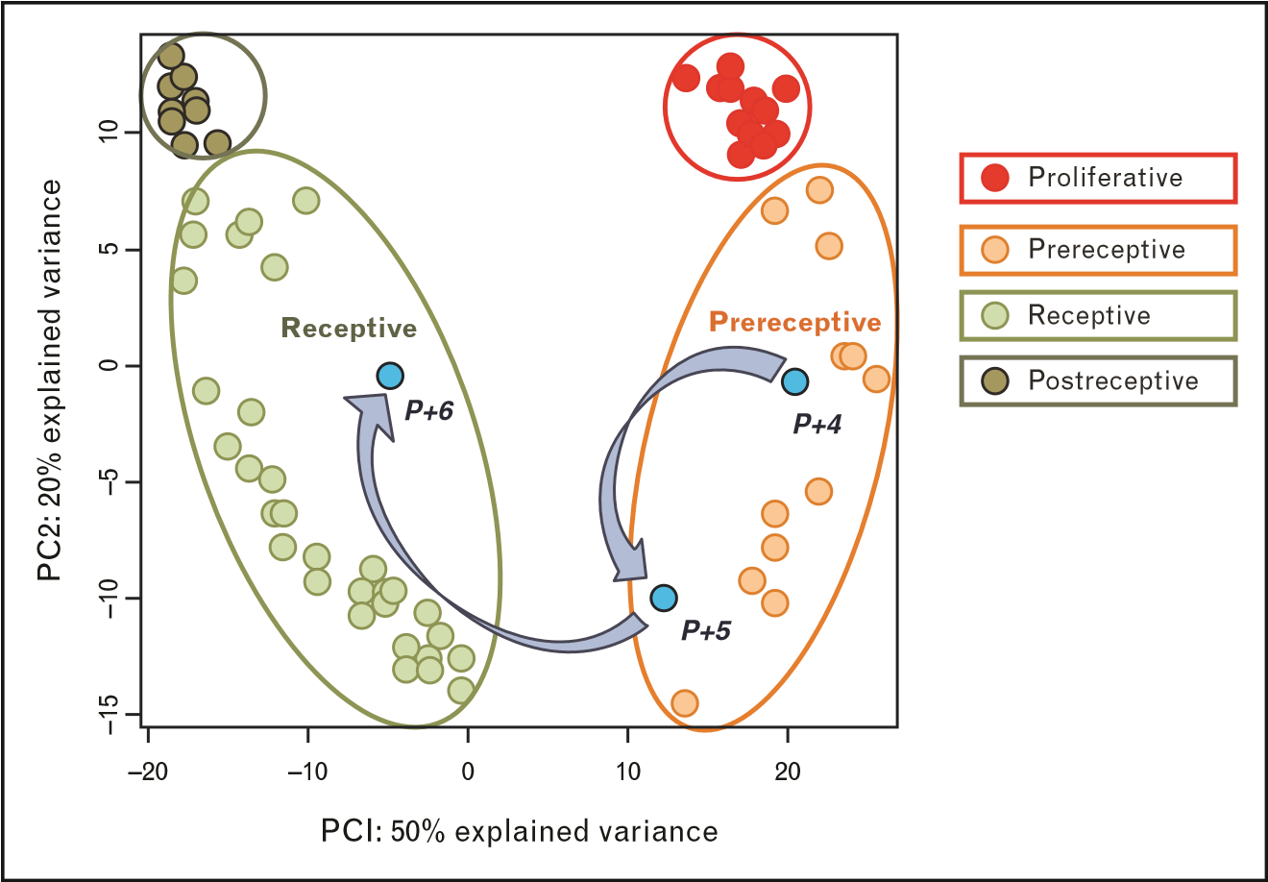
FIGURE 1. Personalized embryo transfer. Principal component analysis of genes identified in three samples from the same patient, taken at different times, cluster with the endometrial receptivity array test training set genes. The first sample was taken after 4 days with progesterone (Pþ4) and shows a prereceptive profile, the second sample was taken in Pþ5 and shows a prereceptive prolife next to receptive status but the third sample taken at Pþ6, shows a receptive endometrial profile.
Understanding and improving endometrial receptivity Miravet-Valenciano et al.

Slide 38
Figure5 Flow-chart diagramfor the study of the uterine factor inwomenundergoing their first ARTcycle. 3D-SIS, 3D-saline sonohysterosalpingography ERA, endometrial receptivity array

Slide 39
Figure 6 Flow-chart diagram for the study of the uterine factor in women undergoing ART after several failed attempts. HSC, hysteroscopy.

Slide 40
Sonuç
Endometrial receptivitenin belirteçlerinin klinik korrelasyonu tam olarak ortaya konamamıştır
MikroRNA, metabolomik, transkriptomik, lipidomik ve gen çalışmaları endometrial reseptivite fizyolojisi ve tedavisinde ümit verici gelişmeler olarak kabul edilmektedir

Slide 41
Tedavi
Etkinliği olası olan yöntemler
Etkinliği kanıtlananlar
Uterin patolojilerin düzeltilmesi
  Submüköz myomektomi
Hydrosalpinx: Salpenjektomi veya tüp ligasyonu
Etkinliği Olmayanlar
  İmmunomodulatör tedaviler
  Aspirin, Sildenafil, Proxicam
Polip eksizyonu
Intrauterin adezyolizis
Intramural myom çıkarılması
All-freeze policy
Colony stimulating factor
Endometrial stratching
Reproduktif sistem microbiomun düzeltilmesi
Kök hücre tedavisi
Embryo glue
Co-culture
ERA

